Slide 1



基于信创的双选系统
项目成员：刘志成 邵永康 钱洁楠 熊丽安 何枫
2024-10-19

Slide 2


CONTENTS
1
课 题 背 景
目录
2
系 统 架 构
3
技 术 支 持
4
功能实现

Slide 3
1
课程背景

Slide 4


课 题 背 景
系统架构
技术支持
功能实现
课题背景
双选机制的重要性
长期以来，双选机制在高等教育领域扮演着至关重要的角色，但其固有的缺陷——缺乏透明度，却使得这一过程呈现出一种盲目性。
信息获取的障碍
对于学生而言，选择导师时面临信息获取的障碍，无法准确了解导师的研究方向、学术成果及热门程度等信息，影响选择恰当性。
了解学生的需求
对于教师而言，缺乏对学生选择数量的了解，以及对学生的专业背景、研究意向等信息的清晰认识，影响教学规划和指导策略。

Slide 5
课 题 背 景
系统架构
技术支持
功能实现
课题背景
信息不透明的影响
构建双选系统的目标
数据共享与智能分析
信息不公开、不透明的状态极大地影响了双选过程的效率，这种状态使得师生双方难以做出明智的选择，降低双选效率。
在信创环境下，依托XBase框架，构建一个专业化的双选系统，为师生双方提供决策支持，优化双选流程，提高匹配效率。
双选系统借助数据共享和人工智能分析技术，为师生双方提供精准的匹配结果，有效解决当前双选过程中存在的问题。

Slide 6
2
系统架构

Slide 7
课题背景
系 统 架 构
技术支持
功能实现
系 统 架 构
总 体 架 构 图
暂无

Slide 8
课题背景
系 统 架 构
技术支持
功能实现
系 统 架 构
技 术 架 构 图
暂无

Slide 9
3
技术支持

Slide 10

课题背景
系统架构
技 术 支 持
功能实现
后端技术
Spring Boot
用于构建高效、独立的Java应用程序，通过嵌入式的Servlet容器，简化了项目的部署和配置过程。
Spring Security
提供全面的安全解决方案，帮助开发者确保应用程序的安全，并管理用户的身份验证和授权。
JWT
全称Json Web Token，是一种开放标准（RFC 7519），它定义了一种紧凑的、自包含的方式，用于作为JSON对象在各方之间安全地传输信息。

Slide 11
课题背景
系统架构
技 术 支 持
技 术 支 持
后端技术
MyBatis
是一个优秀的持久层框架，它支持定制化SQL、存储过程以及高级映射，并且提供了丰富的插件机制。。
Druid
是一个数据库连接池，它包含了强大的监控和扩展功能，可以帮助开发者有效地管理和监控数据库连接。。
Fastjson
是一个Java语言编写的高性能功能完整的JSON库，它可以轻松地将Java对象转换为JSON格式的字符串。

Slide 12
课题背景
系统架构
技 术 支 持
技 术 支 持
前端技术
Vue
Vuex
Element UI
用于构建用户界面的JavaScript框架，通过数据驱动的方式，使得开发者能够更轻松地管理应用程序的用户界面。
是Vue.js的状态管理模式，采用集中式存储管理应用的所有组件的状态，并以相应的规则确保状态以一种可预测的方式发生变化。
是基于Vue.js的桌面端组件库，集合了丰富的组件和完善的主题体系，为开发者提供了强大的支撑。

Slide 13
课题背景
系统架构
技 术 支 持
技 术 支 持
前端技术
Axios
Sass
Quill
是一个基于Promise的HTTP客户端，用于浏览器和node.js，可以帮助开发者发出GET和POST请求，并处理响应数据。
是一种CSS预处理器，它扩展了CSS的语言特性，使得开发者能够使用变量、嵌套规则、混合和函数等功能。
是一个功能丰富的文本编辑器，基于HTML5和JavaScript，提供了文本格式化、撤销/重做、图片插入等编辑功能。

Slide 14
4
功能实现

Slide 15
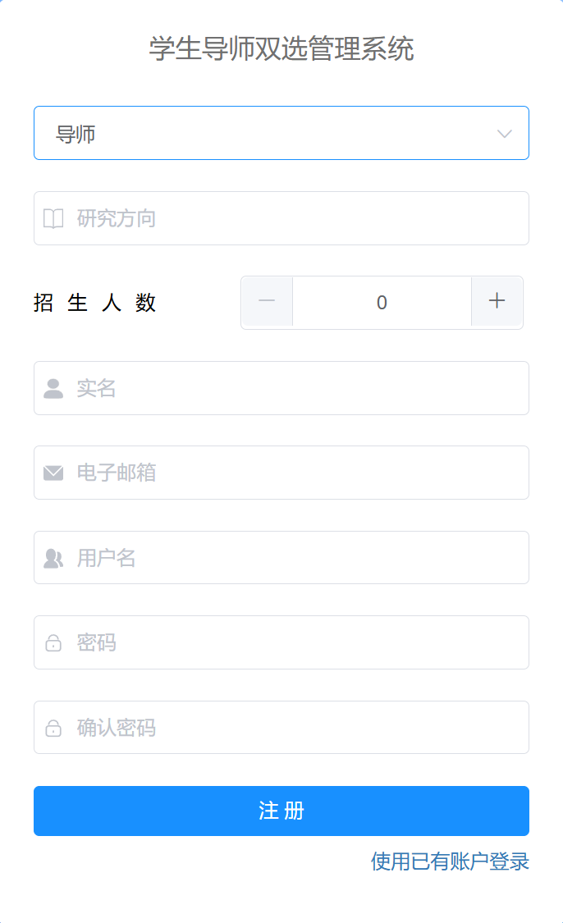
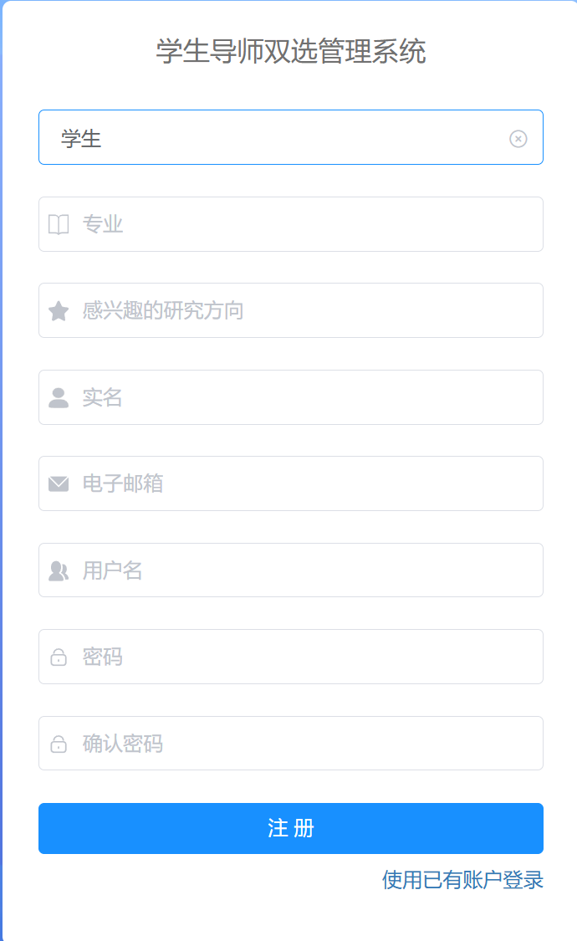
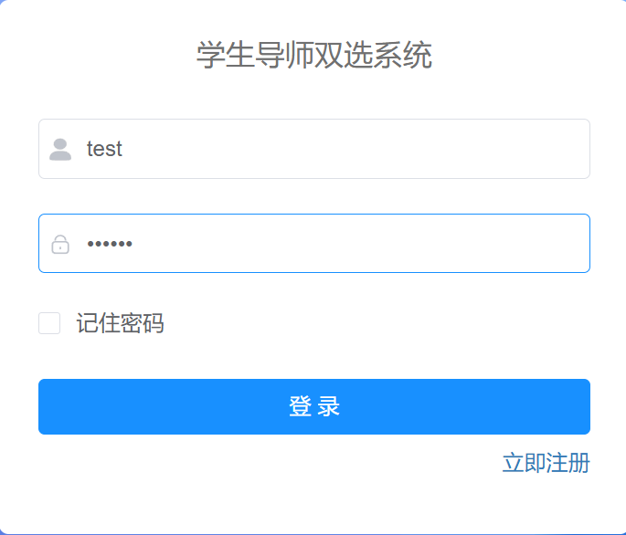
课题背景
系统架构
技术支持
功 能 实 现
功能实现
注 册 与 登 陆
学生和导师均可通过简单的注册流程创建个人账号，快速登录系统。
登录
注册

Slide 16

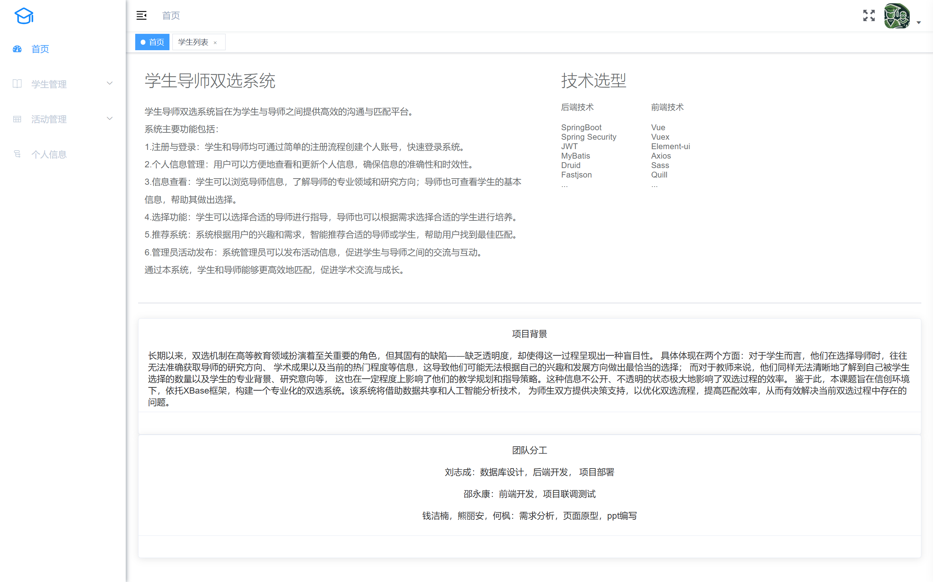
课题背景
系统架构
技术支持
功 能 实 现
功能实现
导 师 主 页
学生主页导航栏
导师主页

Slide 17

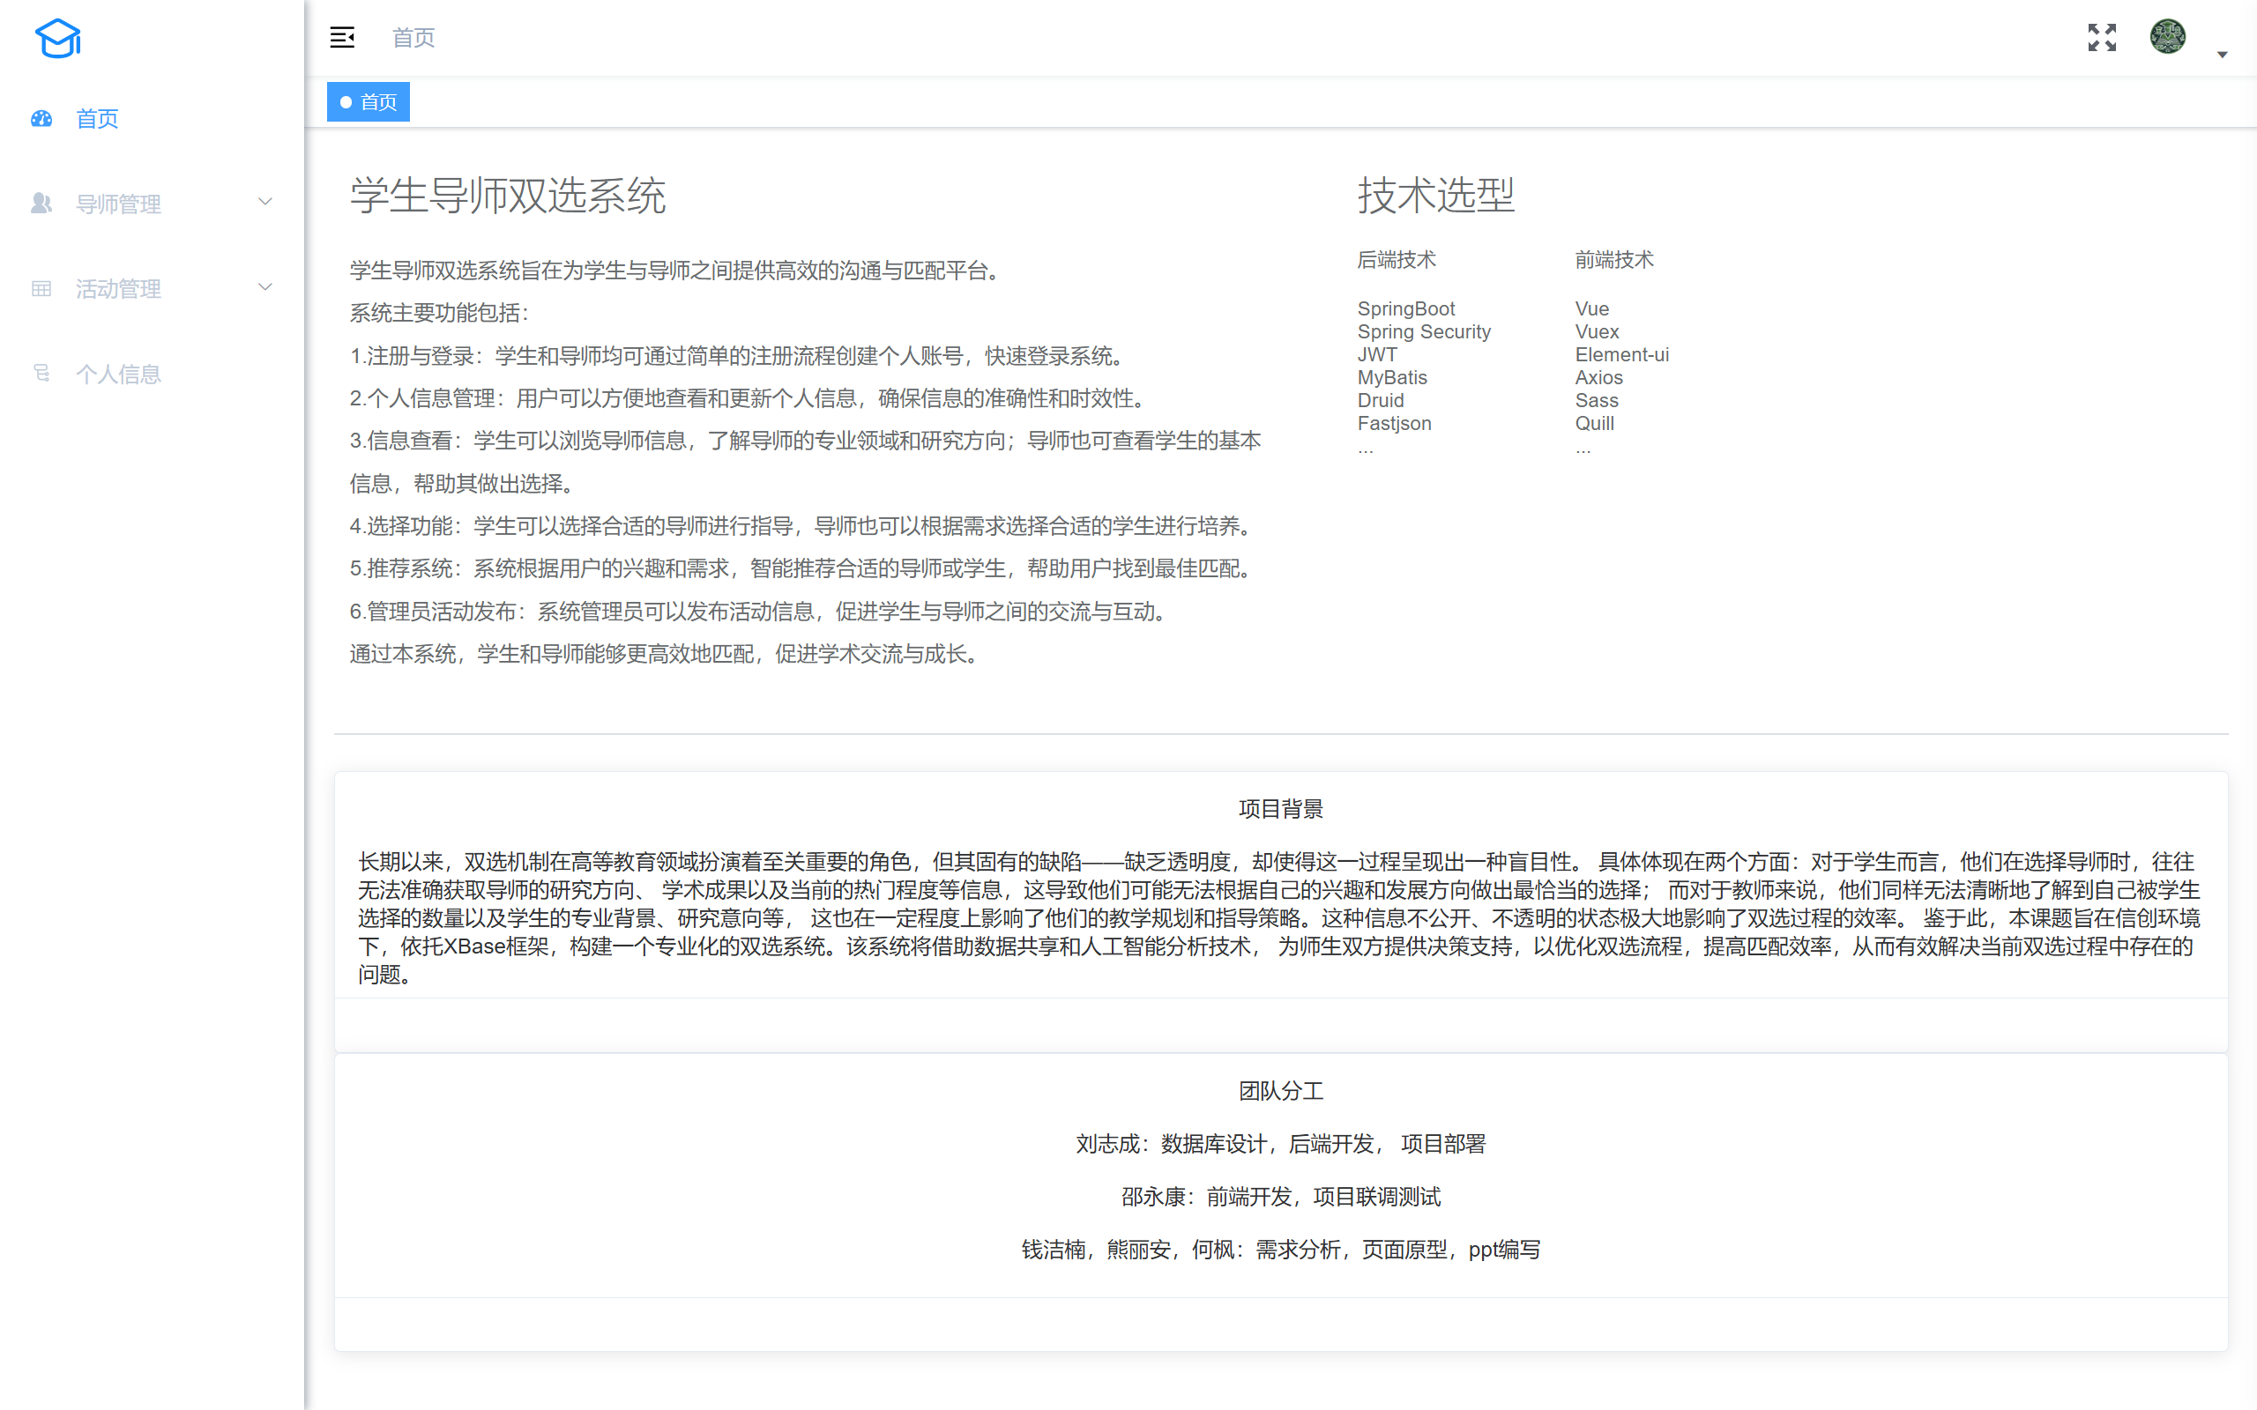
课题背景
系统架构
技术支持
功 能 实 现
功能实现
学 生 主 页
学生主页导航栏
学生主页

Slide 18
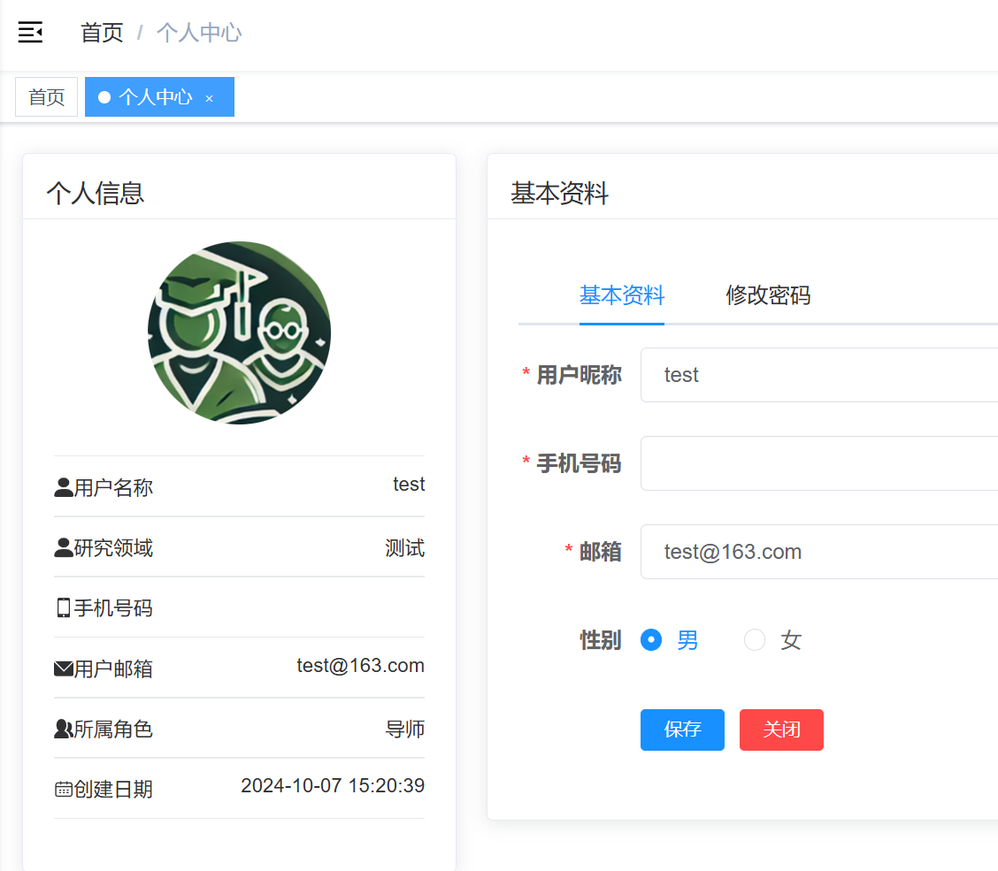
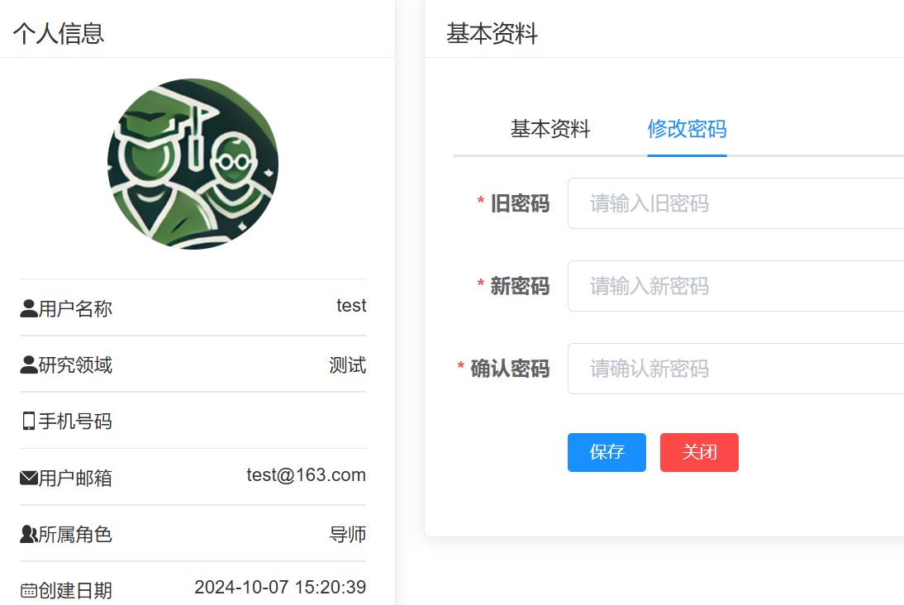
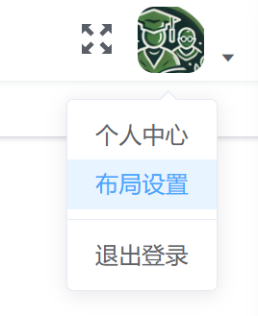
课题背景
系统架构
技术支持
功 能 实 现
功能实现
个 人 信 息
点击主页右上角，点击“个人中心”
进入个人中心，查看个人信息，并可修改基本资料
修改密码页面

Slide 19
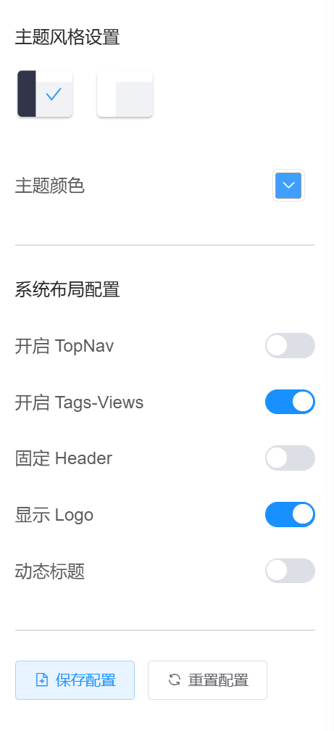
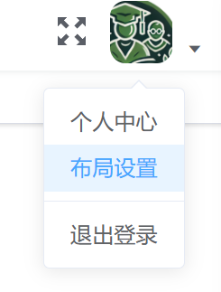
课题背景
系统架构
技术支持
功 能 实 现
功能实现
布 局 设 置
可根据个人喜好配置主题风格
点击主页右上角，点击“个人中心”

Slide 20
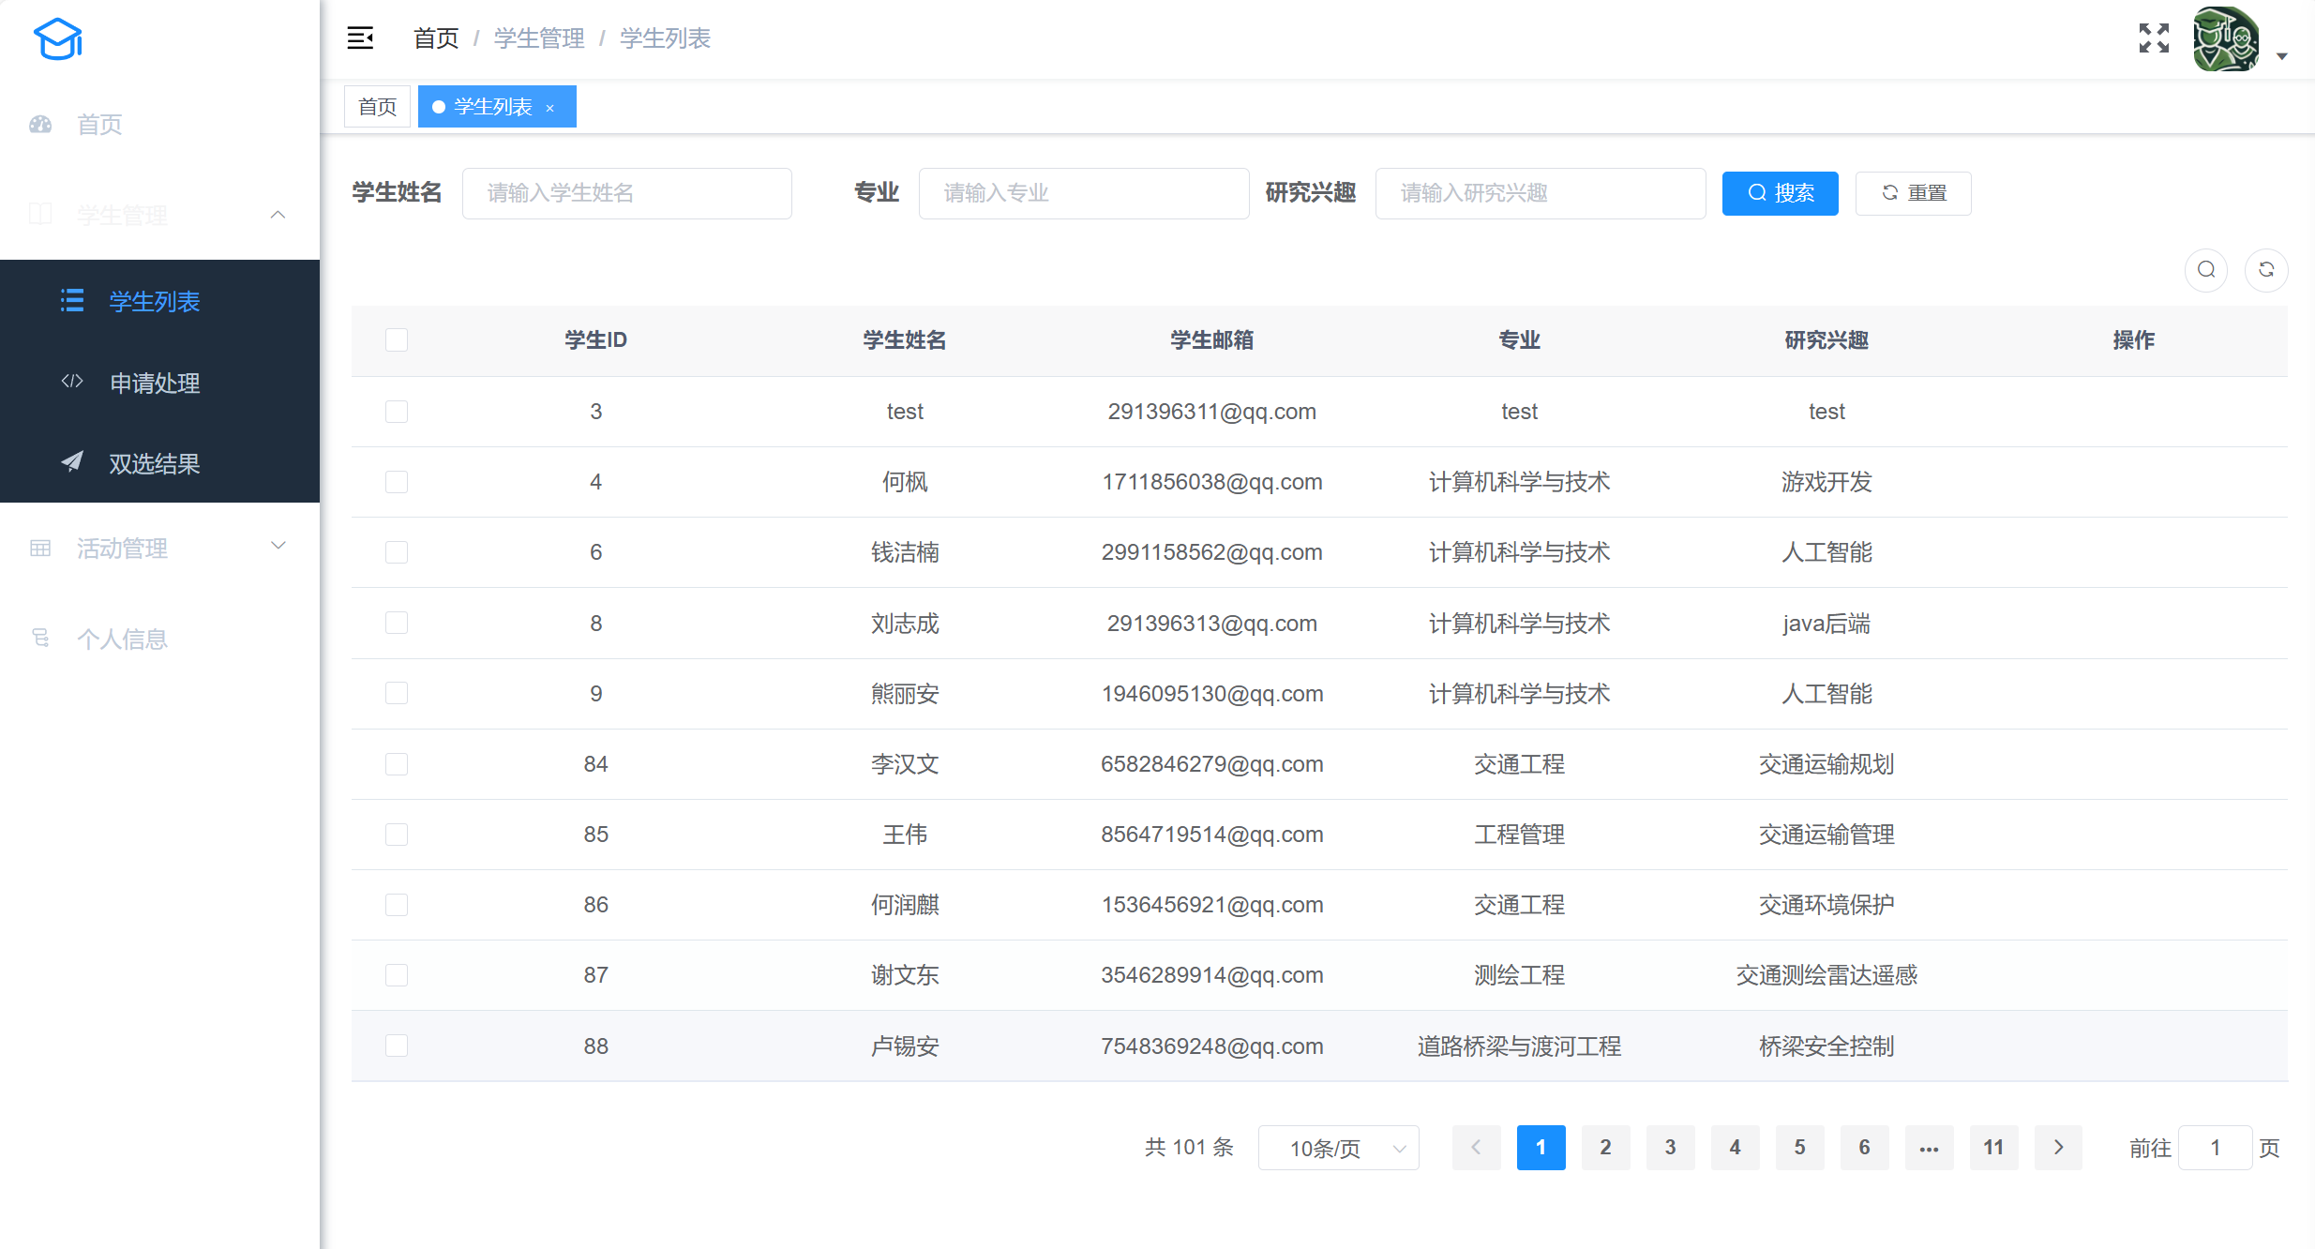
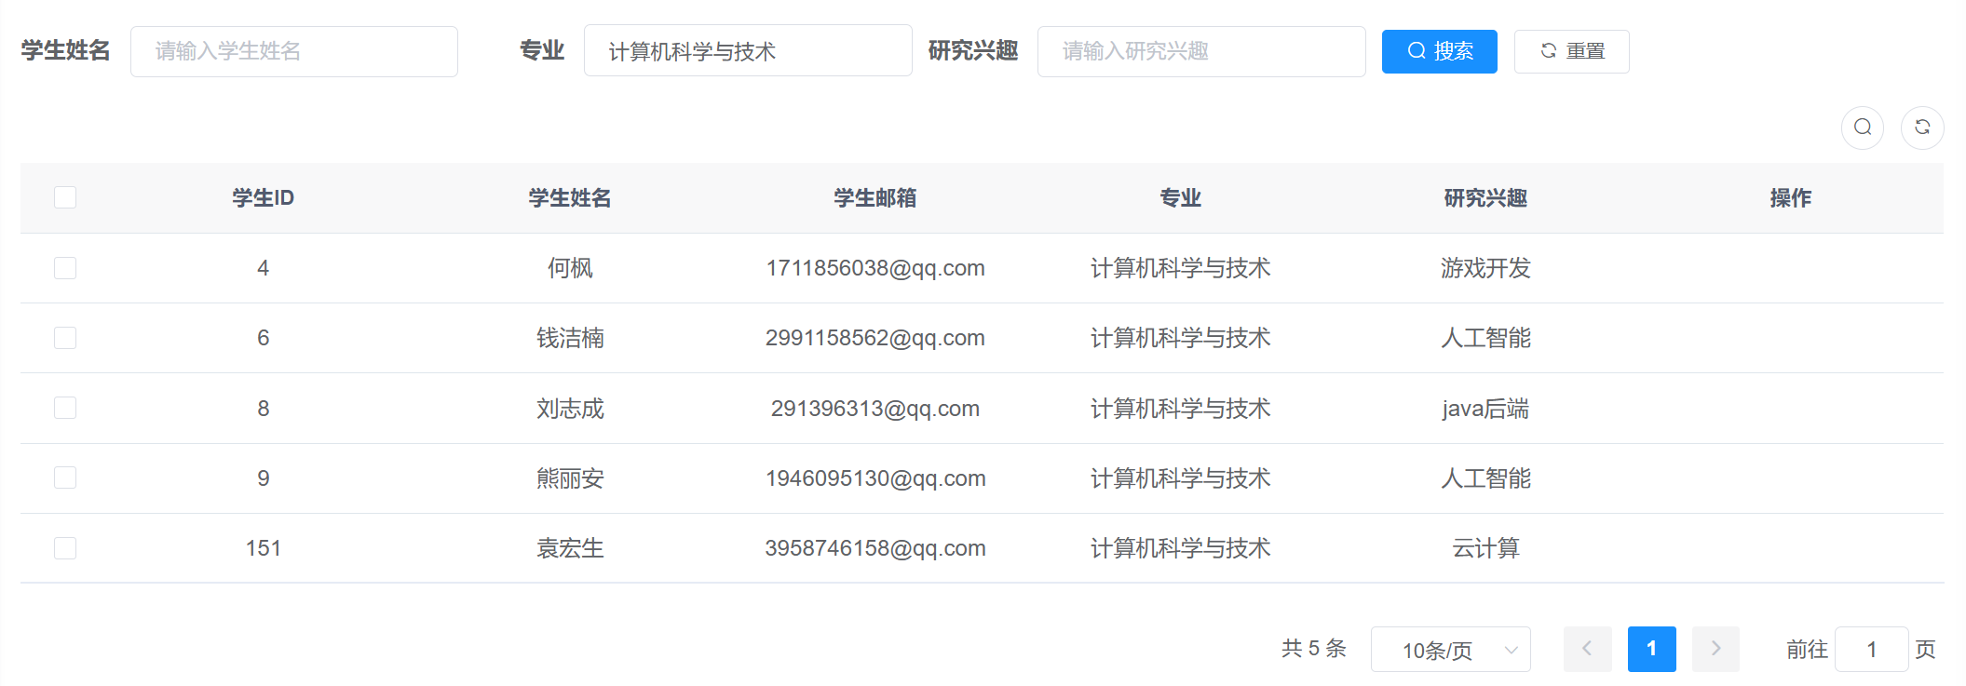
课题背景
系统架构
技术支持
功 能 实 现
功能实现
信 息 查 看
信息检索功能
登录导师账号，打开学生列表

Slide 21
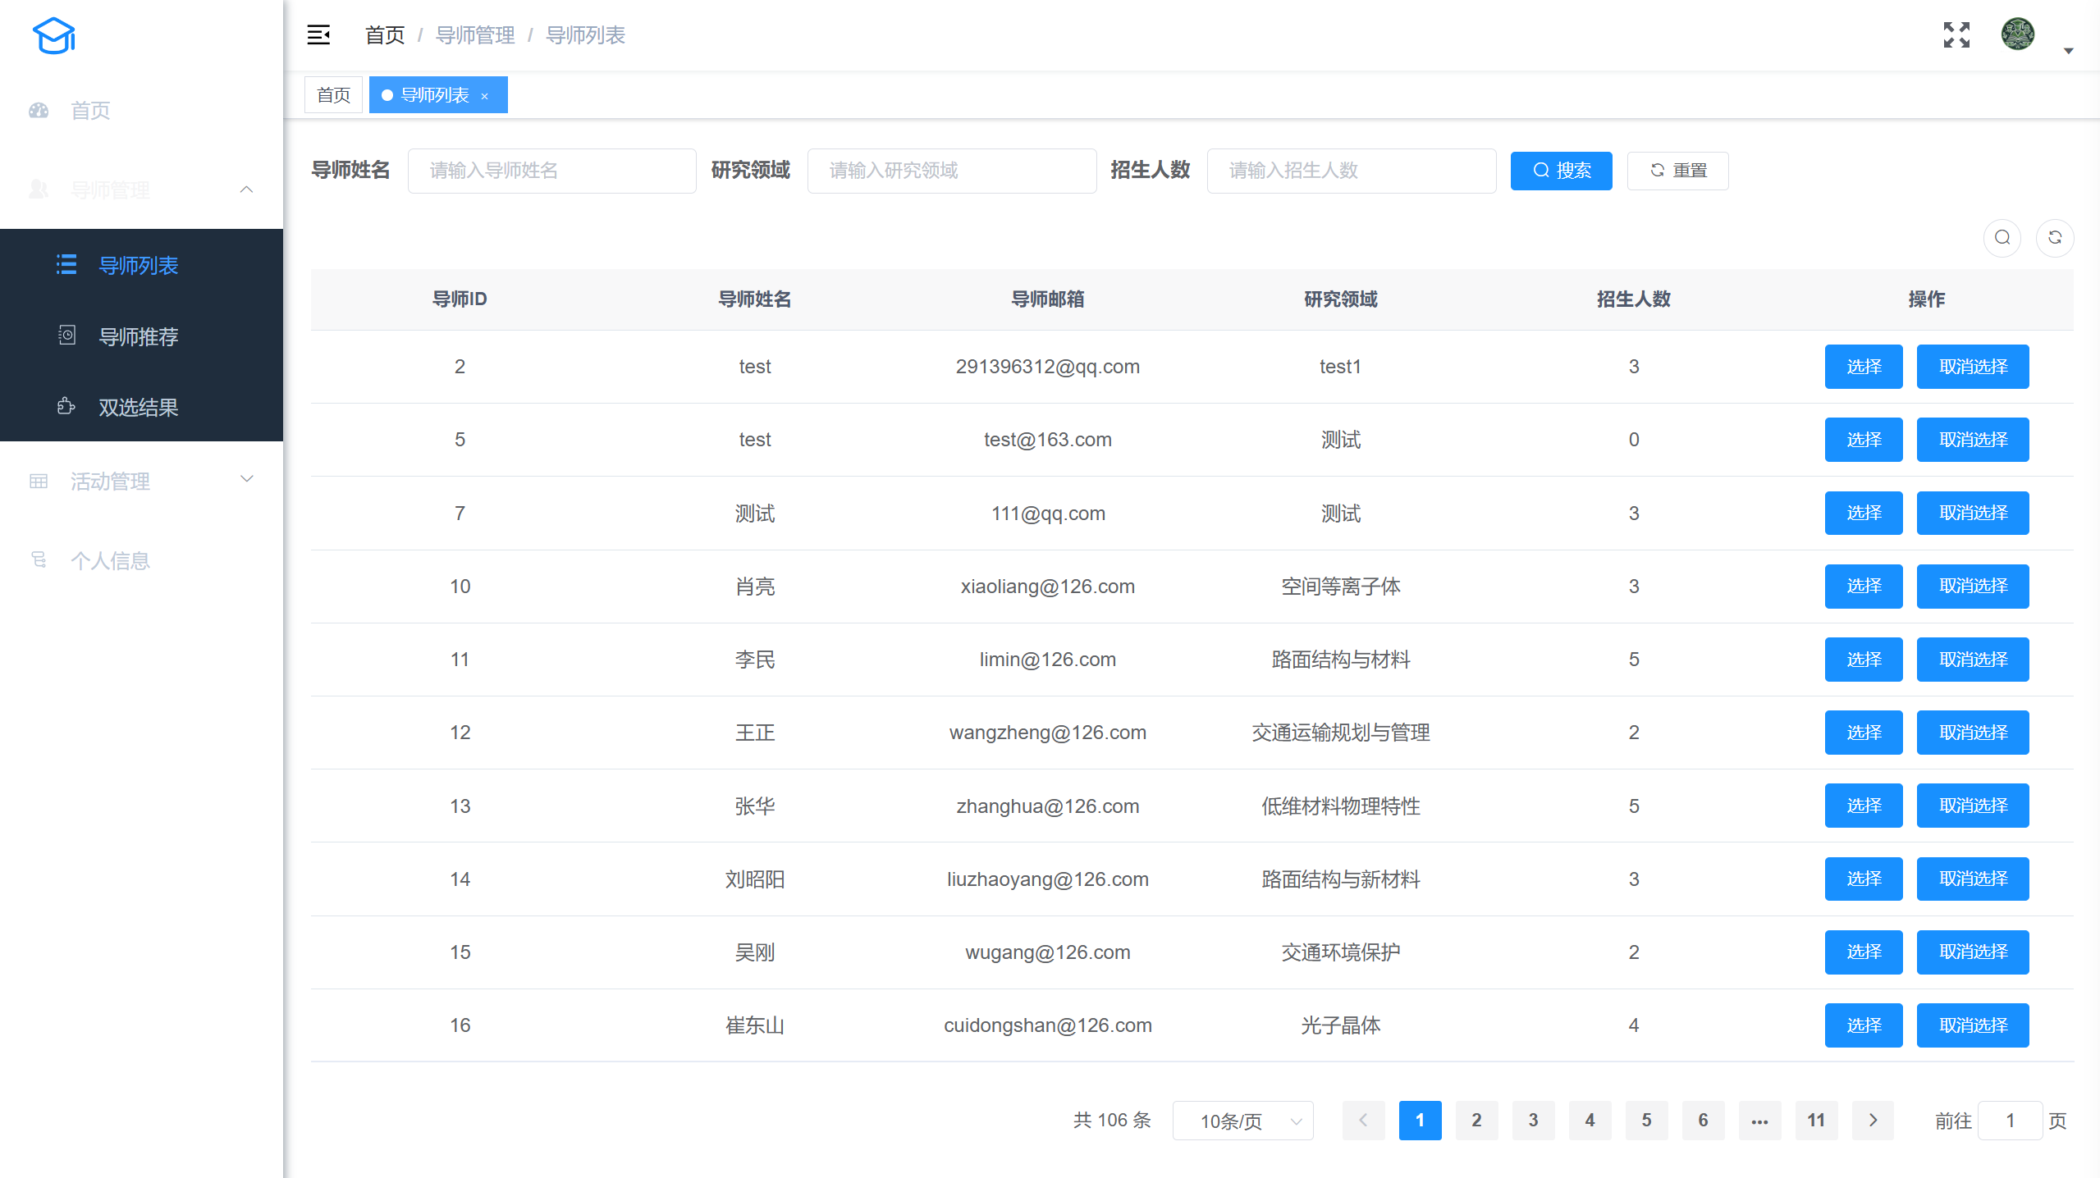
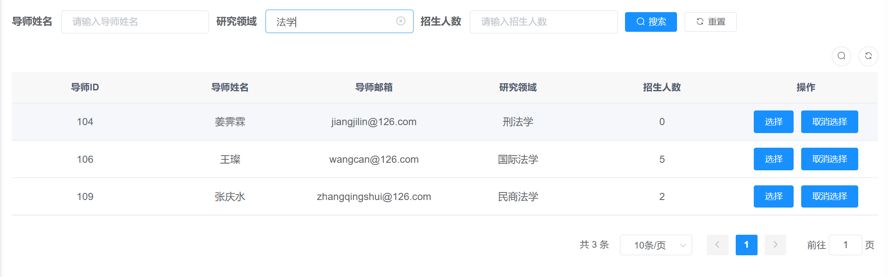
课题背景
系统架构
技术支持
功 能 实 现
功能实现
信 息 查 看
登录学生账号，打开导师列表

Slide 22
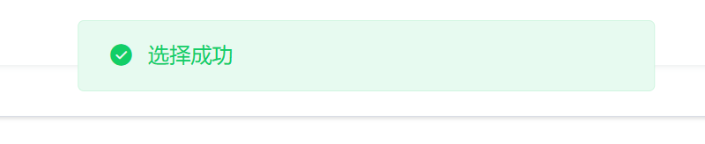
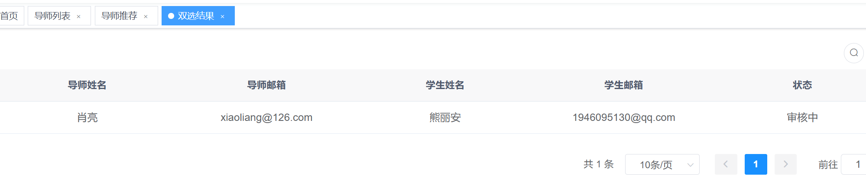
课题背景
系统架构
技术支持
功 能 实 现
功能实现
选 择 功 能
选中心仪导师，点击“选择”
登录学生账号，打开导师列表
打开“双选结果”页面，即可查看情况

Slide 23
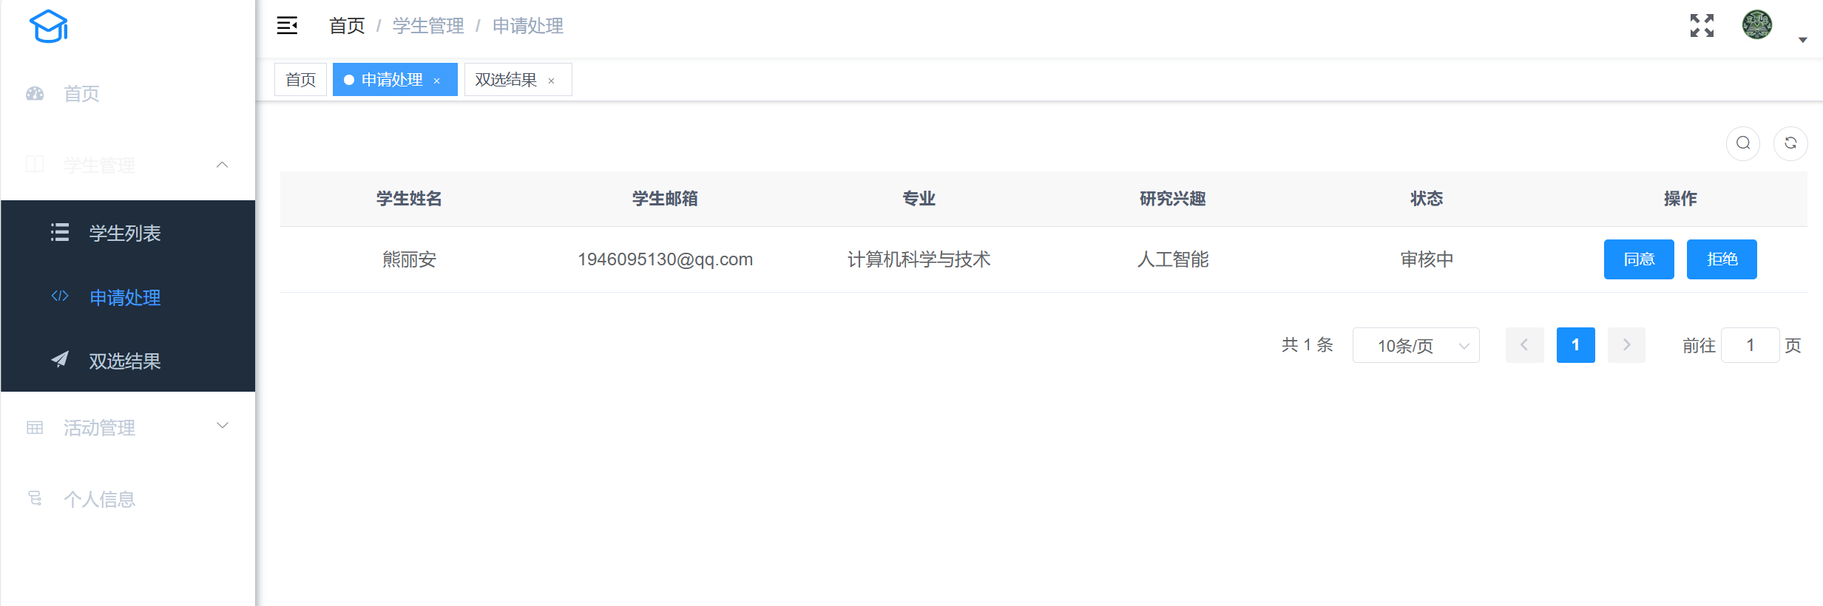
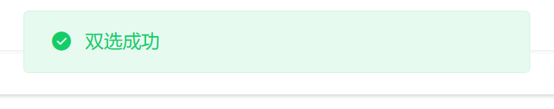
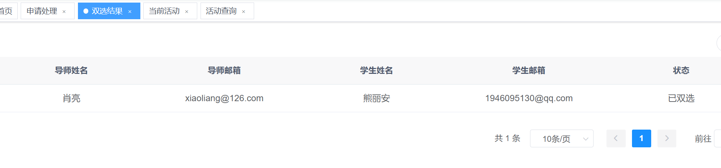
课题背景
系统架构
技术支持
功 能 实 现
功能实现
选 择 功 能
同意
登录该导师账号，打开“学生管理”下的“申请处理”，便可看到该学生的申请

Slide 24
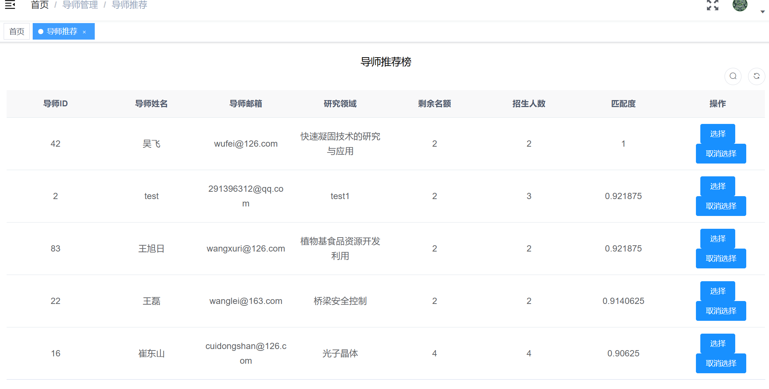
课题背景
系统架构
技术支持
功 能 实 现
功能实现
推 荐 系 统
登录学生账号，打开“导师管理”下的“导师推荐”，便可看到由系统根据匹配度推荐的几位导师的信息

Slide 25
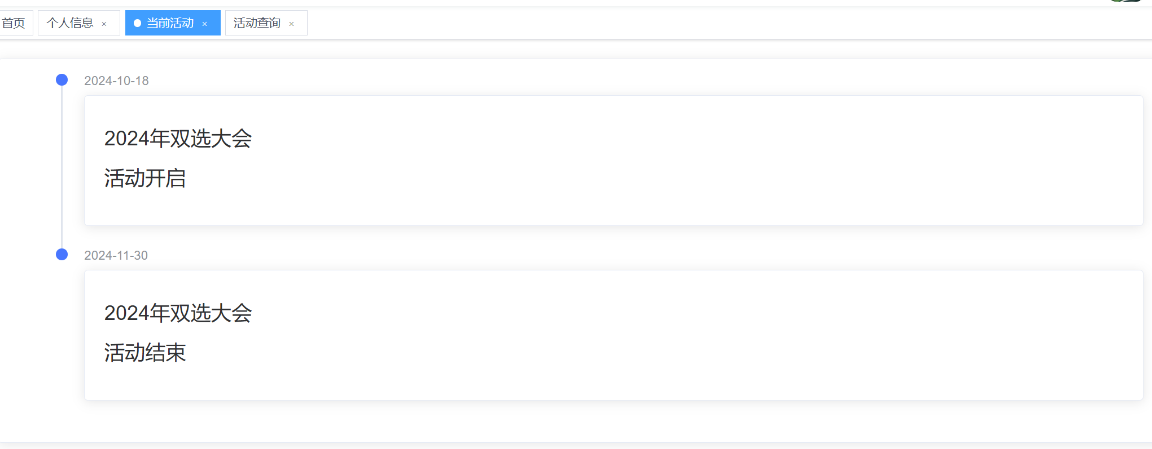
课题背景
系统架构
技术支持
功 能 实 现
功能实现
活 动 管 理
查看当前活动

Slide 26
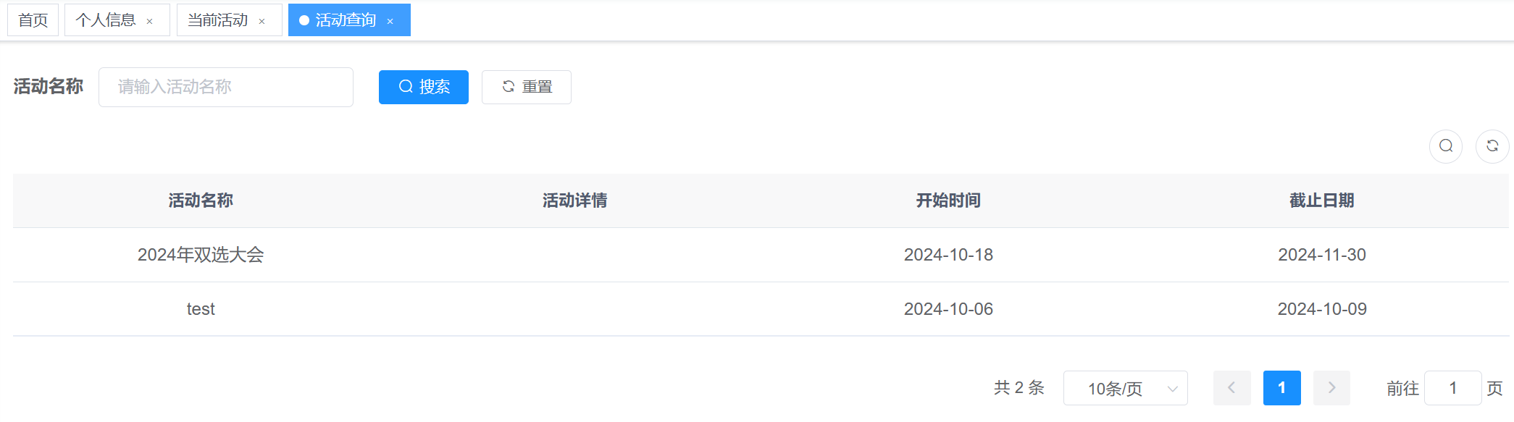
课题背景
系统架构
技术支持
功 能 实 现
功能实现
活 动 管 理
活动查询

Slide 27

团队分工：
刘志成：数据库设计，后端开发， 项目部署 邵永康：前端开发，项目联调测试 钱洁楠，熊丽安，何枫：需求分析，页面原型，ppt编写

Slide 28
感谢聆听！

